Slide 1
买断制独立游戏销量的
统计分布特征与参数估计
概率统计课程项目 | 基于 MLE、Bootstrap 与回归分析

Slide 2
【要解决什么？】研究背景与核心问题
• 现实背景：
独立游戏市场高度分化，少数“爆款” vs 大量“长尾”
Steam 平台数据丰富，但销量分布规律尚缺乏定量刻画
• 三个核心问题：
① 独立游戏销量服从何种概率分布？
② 如何用 MLE 等参数估计方法定量描述该分布？
③ 游戏定价策略是否显著影响用户好评率？
• 研究意义：
为独立游戏开发者提供数据驱动的市场预期与定价决策依据

Slide 3
【做了什么？】技术路线与分析方法
① 描述统计
均值、中位数、偏度、峰度
② MLE 最大似然估计
假设对数正态分布，估计 μ 与 σ
③ K-S 拟合优度检验
定量验证分布假设
④ Q-Q 图
图形化验证拟合效果
⑤ Bootstrap 自助法
构建稳健的 95% 置信区间
⑥ 一元线性回归（OLS）
价格 → 好评率
数据来源：
n=500 模拟样本
基于 Steam 真实统计特征

Slide 4
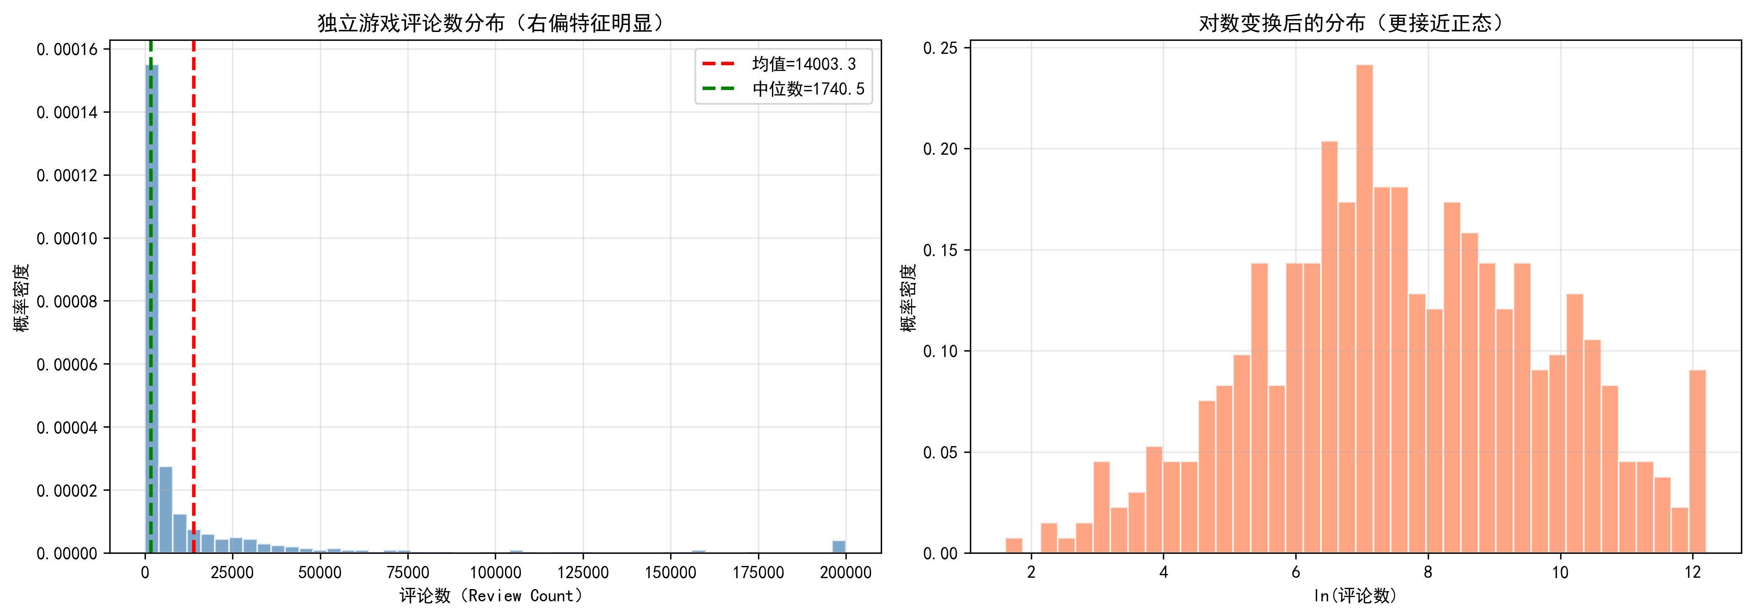
【做了什么？】描述统计：发现右偏分布
• 均值 14,003 >> 中位数 1,740
• 偏度 = 3.96（显著右偏）
• 峰度 = 16.63（尖峰厚尾）
→ 对数变换后接近正态
→ 提示：原数据可能服从对数正态分布

Slide 5
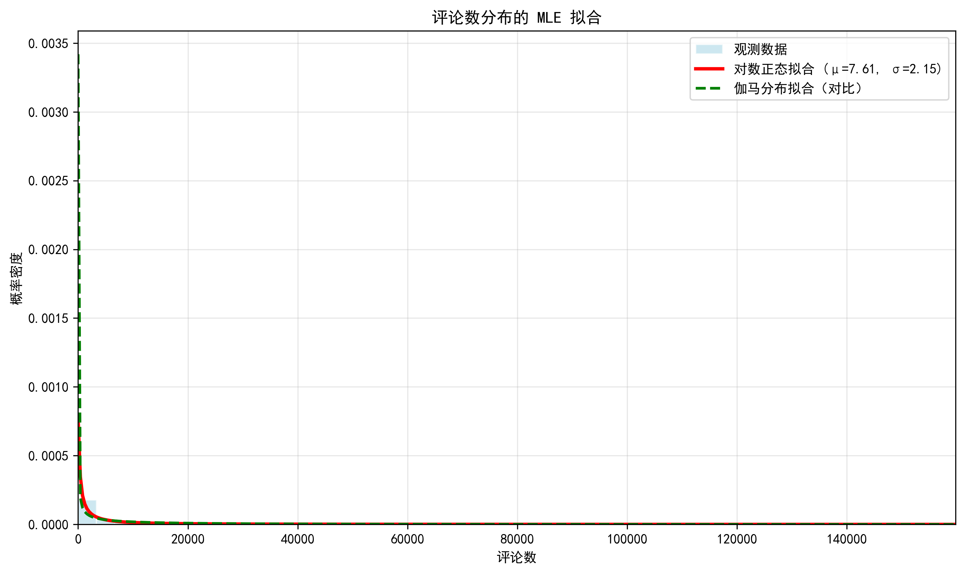
【做了什么？】MLE：对数正态分布的参数估计
假设：X ~ LogNormal(μ, σ²)
即 ln(X) ~ N(μ, σ²)
MLE 解析解：
μ̂ = 7.6115
σ̂ = 2.1526
→ 对数正态拟合效果优于伽马分布

Slide 6
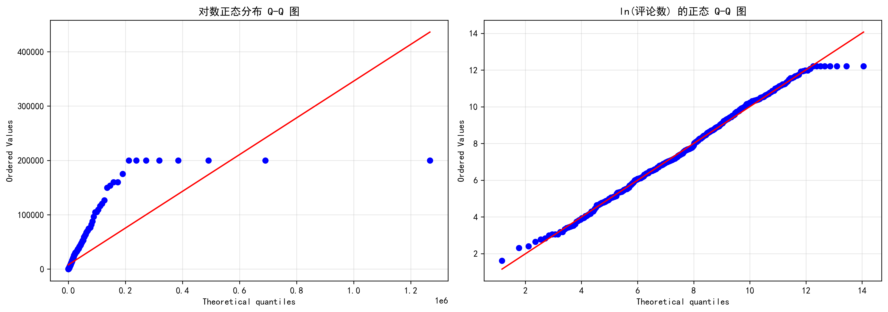
【做了什么？】K-S 检验与 Q-Q 图验证
K-S 检验：
H0：数据服从对数正态分布
H1：数据不服从对数正态分布
结果：
K-S 统计量 D = 0.0300
p-value = 0.7483
结论：p > 0.05，不能拒绝 H0
→ 对数正态假设通过统计检验

Slide 7
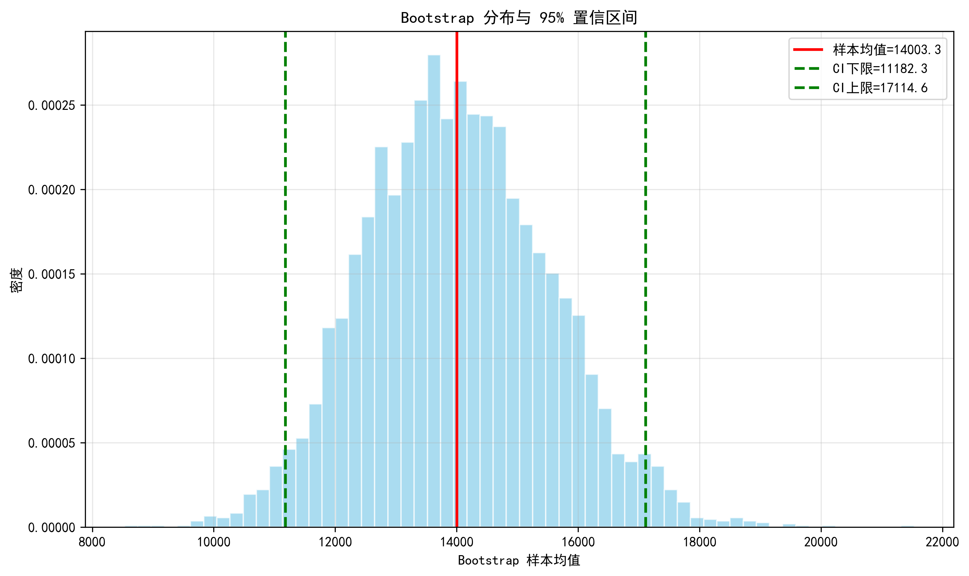
【完成了什么？】Bootstrap 稳健置信区间
问题：原始数据右偏，传统正态
置信区间可能失真
方法：Bootstrap 自助法
有放回重抽样 B = 5000 次
结果：95% CI = [11182, 17115]
→ 即使原数据偏态，Bootstrap 均值
分布仍近似正态（验证 CLT）

Slide 8
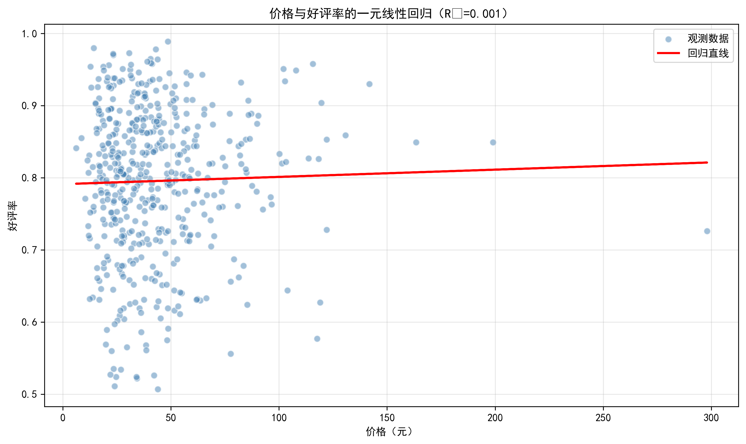
【完成了什么？】回归分析：价格不影响口碑
模型：好评率 = β₀ + β₁ × 价格 + ε
结果：
回归方程：好评率 = 0.7911
+ 0.000100 × 价格
R² = 0.001
p-value = 0.556 > 0.05
结论：价格对好评率无显著影响
→ 口碑由品质驱动，而非定价

Slide 9
【解决了什么？】结论与实践启示
✅ 解决了“销量服从什么分布”的问题：
评论数服从对数正态分布，市场呈“长尾效应”
✅ 解决了“如何定量描述”的问题：
MLE 估计参数 μ̂=7.61, σ̂=2.15，K-S 检验验证拟合良好
✅ 解决了“定价是否影响口碑”的问题：
价格对好评率无显著影响，开发者应专注品质打磨
💡 实践启示：
• 做好“大部分游戏不会爆火”的市场预期
• 不必过度担心定价影响口碑
• 用统计方法科学评估项目风险

Slide 10
谢谢聆听！
欢迎老师提问

